Slide 1
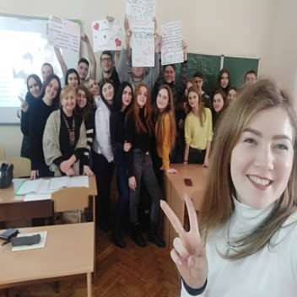
ІСТОРІЯ ЕКОНОМІКИ ТА ЕКОНОМІЧНОЇ ДУМКИ
Опанування вибіркового курсу «Історія економіки та економічної
думки» дозволить майбутнім маркетологам критично приймати рішення на
основі розуміння «фішок» розвитку економіки та економічного мислення в
3D вимірі: час, територія й лідери.
Цю дисципліну вивчають
студенти-економісти університетів всього
світу!
В ході вивчення «ІЕ та ЕД» майбутній фахівець формується як:
професіонал, мотивований до навчання впродовж життя;
особистість, яка прагне власного розвитку;
патріот, готовий вирішувати національні та суспільні проблеми;
громадянин, орієнтований на відстоювання та побудову
демократичного громадянського суспільства та екосталості.
Інформація: 90 год. /3 ЄКТС, форма контролю – залік.
Викладачка: Тетяна ЗАВОЛІЧНА, к.е.н., доцентка кафедри економічної
теорії, менеджменту і адміністрування.
«Критичне мислення - must have сучасного українця»

Slide 2
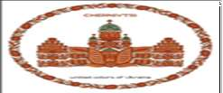
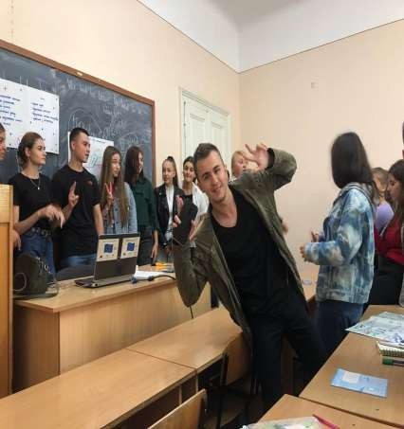
ІСТОРІЯ ЕКОНОМІКИ ТА ЕКОНОМІЧНОЇ ДУМКИ
В процесі опанування цього курсу Ви посилите свої «hard
skills» та «soft skills»
- Здатність зберігати моральні, культурні, наукові цінності та
примножувати досягнення суспільства на основі розуміння історії
та закономірностей розвитку економіки, суспільства, техніки і
технологій.
- Вміти абстрактно мислити, застосовувати аналіз та синтез для
виявлення ключових характеристик економічних систем різного
рівня, а також особливостей поведінки їх суб’єктів.
- Здатність обґрунтовувати економічні рішення на основі
розуміння закономірностей економічних систем і процесів та із
застосуванням сучасного методичного інструментарію.
- Вміти використовувати дані, надавати аргументацію, критично
оцінювати логіку та формувати висновки з наукових та
аналітичних текстів з економіки.
- Демонструвати базові навички креативного та критичного
мислення у дослідженнях та професійному спілкуванні
«Економічне мислення та
креативність – маркер успіху»

Slide 3
Перегляньте відео-реп про значення ідей економічних мислителів (5.09) на сучасну економіку: https://www.youtube.com/watch?v=3Z1mqp8Ypkc

